Slide 1

Лучшая практика предоставления социальных услуг в сельской и труднодоступной местности

Slide 2
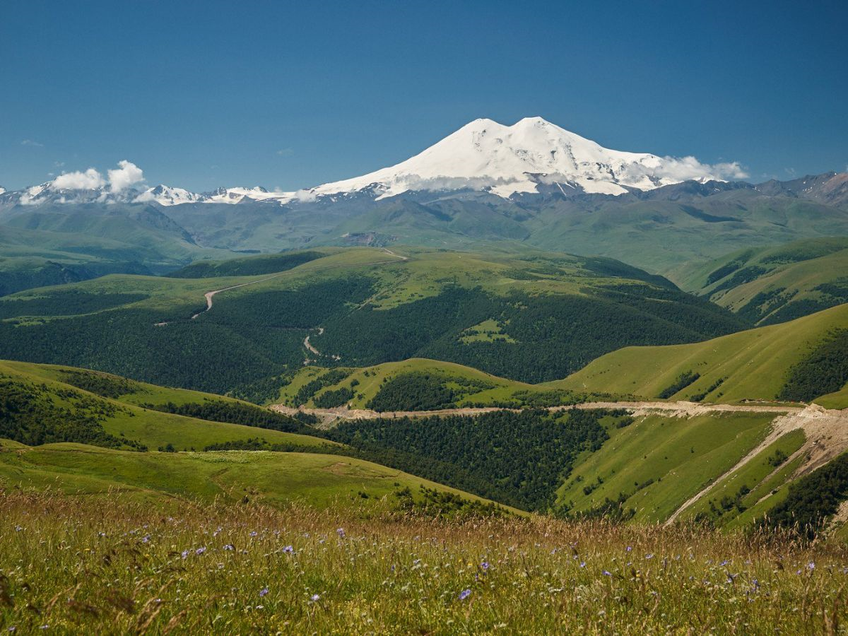
ГКУ «РКЦСОН «МТиСЗ КБР – филиал по Лескенскому району Кабардино-Балкарская республика, Лескенский район, село Анзорей

Slide 3
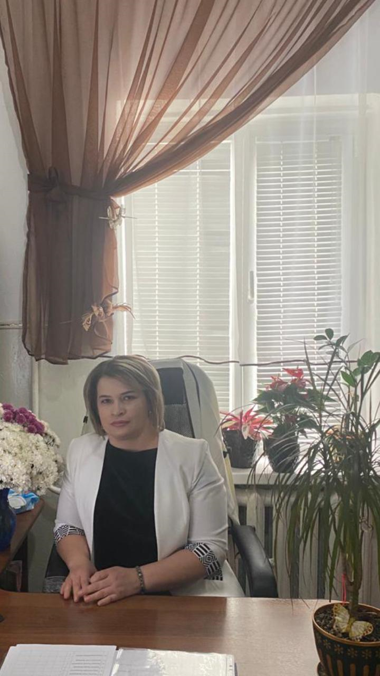
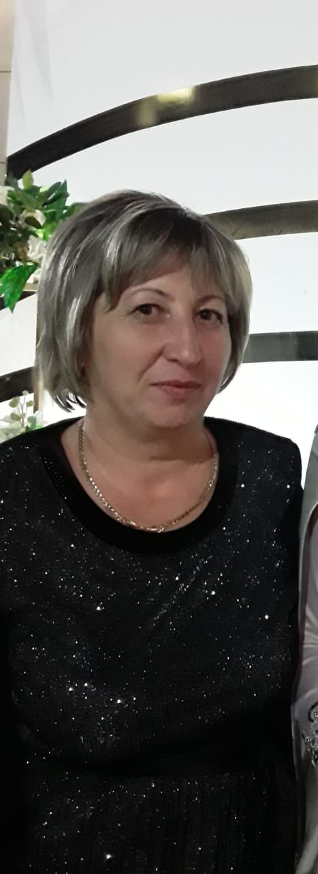
Социальный работник отделения социального
обслуживания на дому граждан
пожилого возраста и инвалидов
Кумахова Заира Арсеновна
стаж работы в социальной сфере: 14 лет
окончила: КБГАУ им. Кокова г.Нальчик
образование: высшее
специальность: «Ветеренарная-санитарная
экспертиза»
Лучшая практика
предоставления социальных услуг в
сельской и труднодоступной местности -
« Организация досуга»

Slide 4
Название практики:
«Старшему поколению-активное долголетие».
Аудитория:
Пожилые люди и инвалиды надомного обслуживания.
Количество лиц:
142 получателей социальных услуг
Населенный пункт:
КБР, Лескенский район, село Верхний Лескен

Slide 5
Цель практики: Создание дополнительных условий улучшения качества и продолжительности жизни граждан пожилого возраста и инвалидов через вовлечение в оздоровительные, социальные и творческие проекты.
Задачи практики: Объединение и расширение коммуникаций людей пожилого возраста и инвалидов путем проведения цикла культурно-досуговых мероприятий, включение их в активную социально – общественную деятельность.
Реализация практики : Проведение культурно-досуговых мероприятий, направленных на коммуникацию, знакомство и отдых пенсионеров. Организация праздников, юбилеев, чаепитий, знаменательных дат с выездом надом к получателю социальных услуг, а также экскурсионные походы.
Финансирование: спонсорская поддержка глав сельских администраций, индивидуальные предприниматели, частные лица, благотворительные фонды.
Участники: сотрудники Центра, социальные работники, главы сельских администраций.

Slide 6
Данная практика реализуется в следующих направлениях:
Организация досуга, праздников, юбилеев, экскурсий (природа, концерты, музей и т.д.)с пожилыми гражданами, для подъема настроения, улучшения здоровья.
Клуб по интересам для повышения качества организации культурного досуга людей пожилого возраста, вовлечение их в сферу творческой и социальной активности. Организация совместных чаепитий с целю общения, опытом между поколениями.
Финансовая грамотность. Онлайн-лекции для старшего поколения, проводимые представителями Банка России. Темы лекций направлены на профилактику мошенничества в отношении граждан пожилого возраста и инвалидов.
Ежегодные диспансарезации получателей социальных услуг.

Slide 7
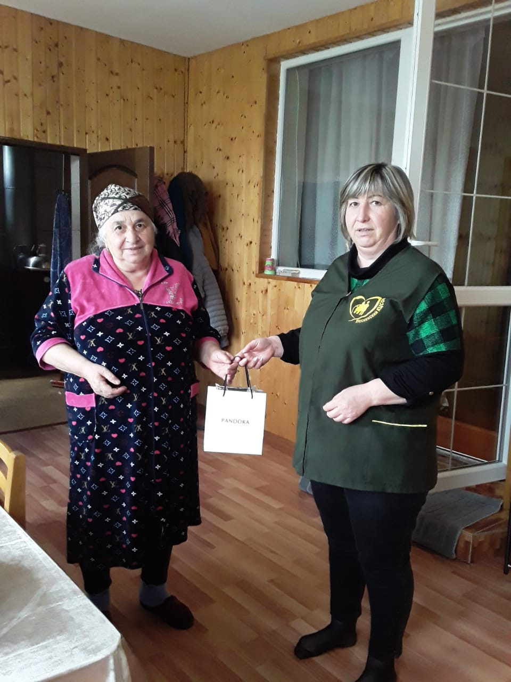
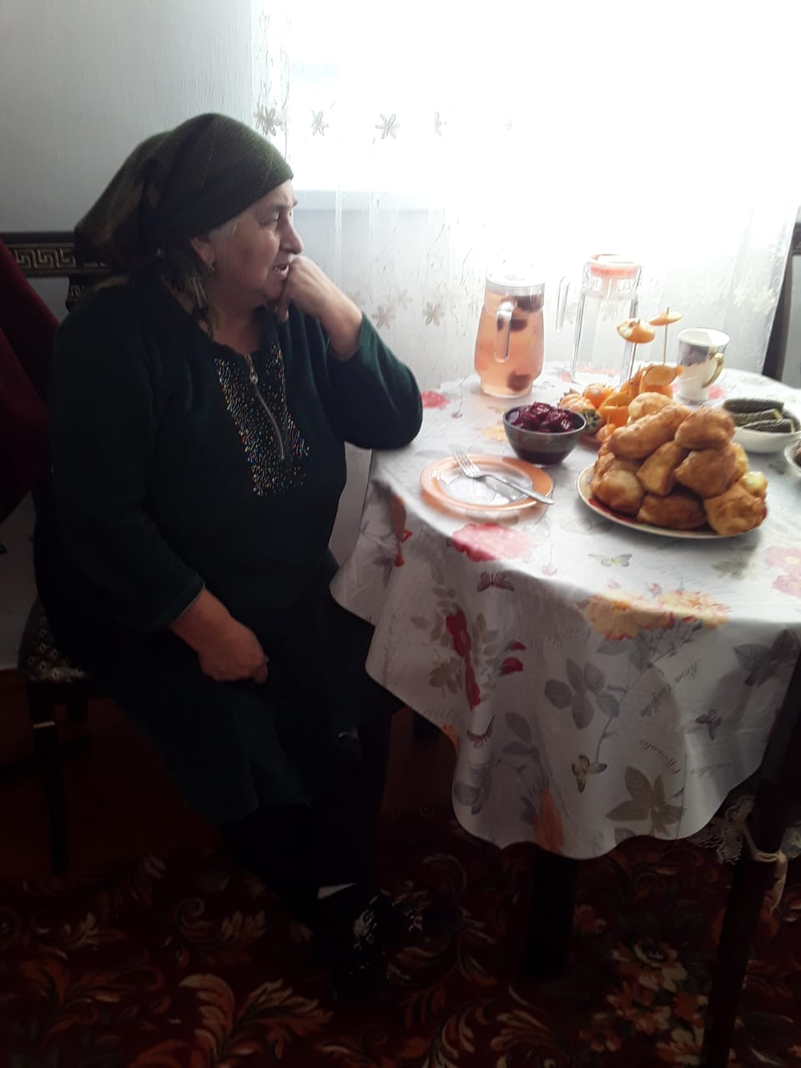
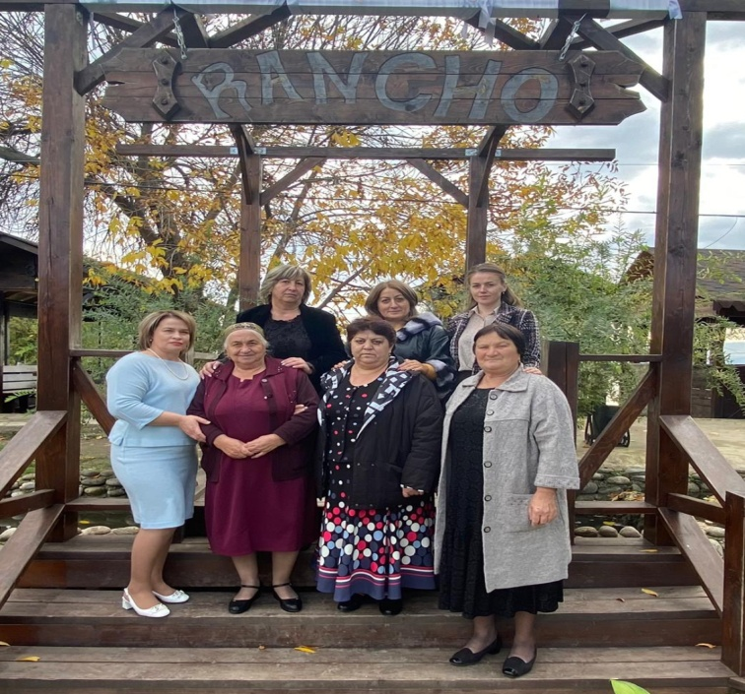
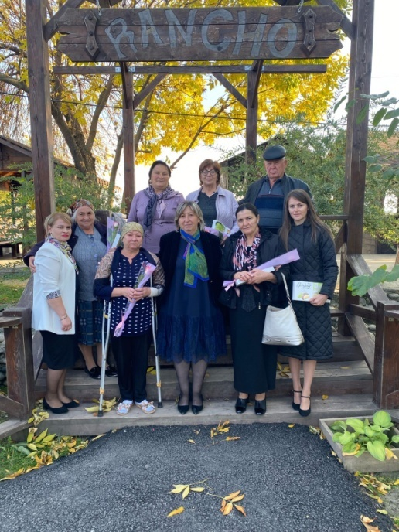
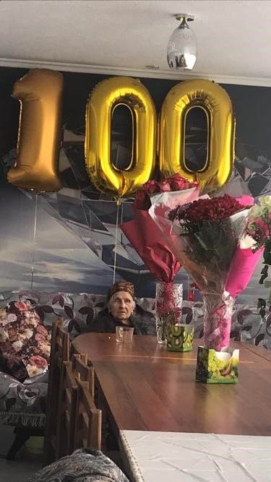
Мои мероприятия

Slide 8
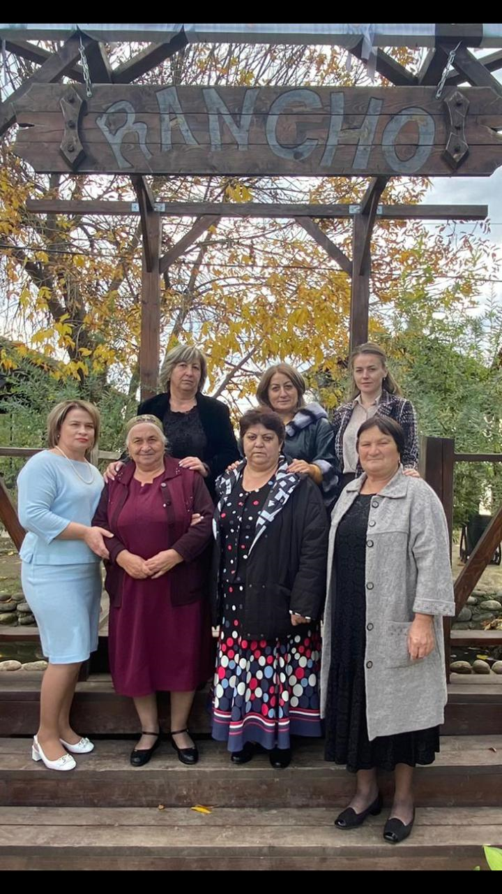
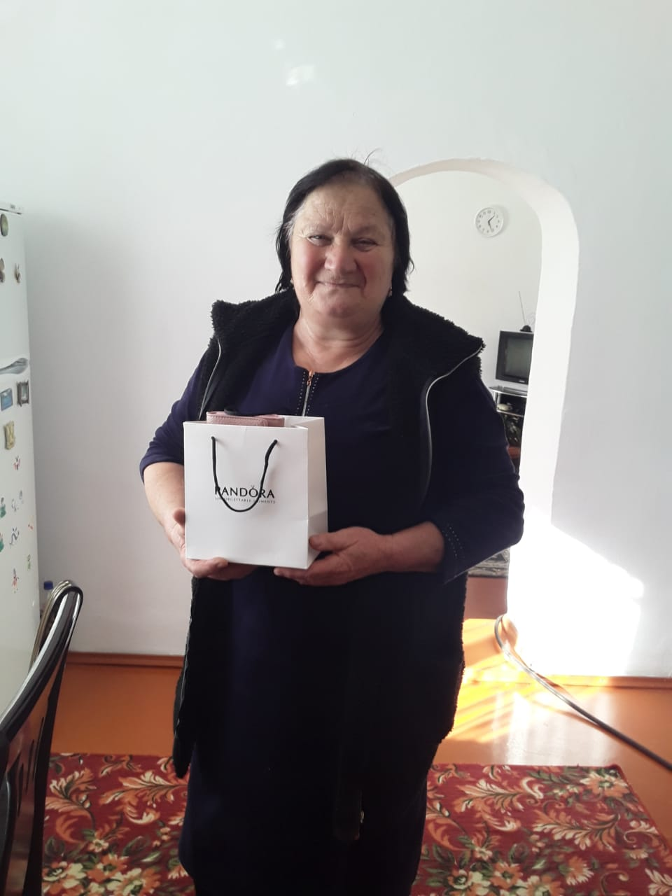
экскурсия по базе отдыха «Ранчо» с получателями социальных услуг
Юбилей у получателя социальных услуг

Slide 9
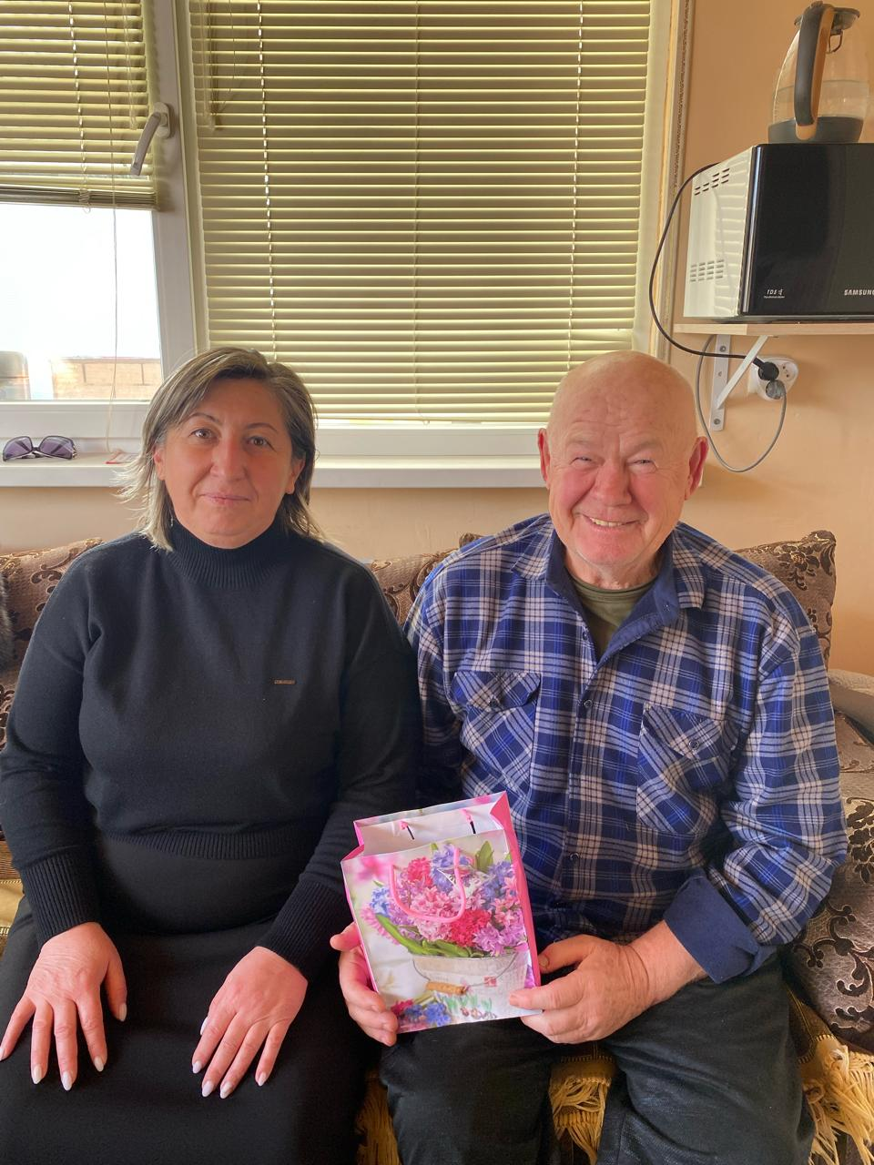
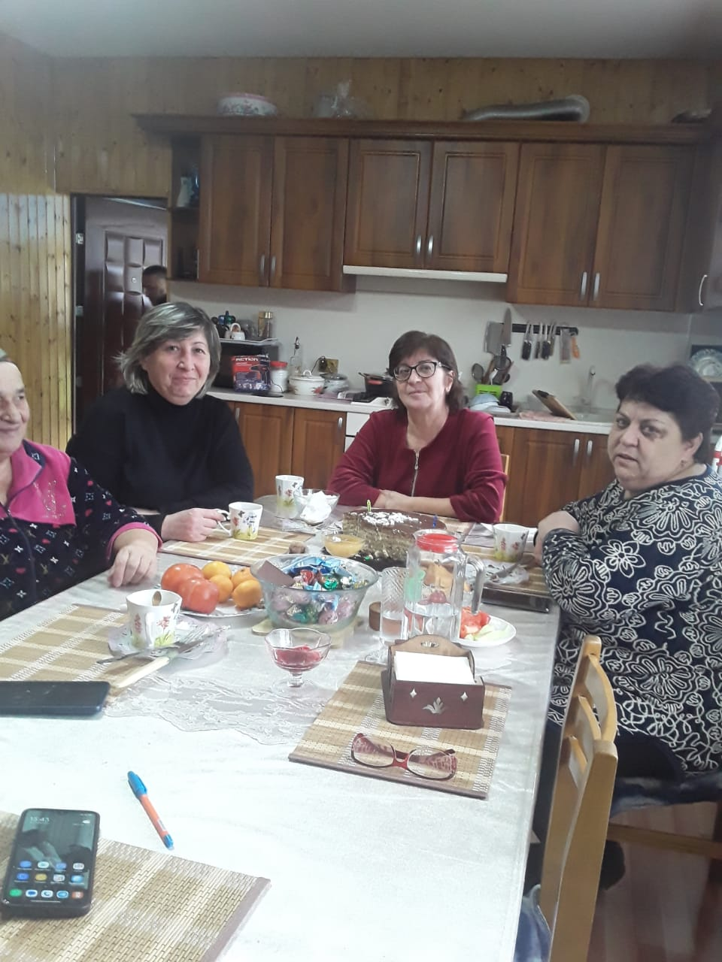
Наши дорогие
Поздравление 23 февраля
Чаепитие в месячник «Милосердие»

Slide 10
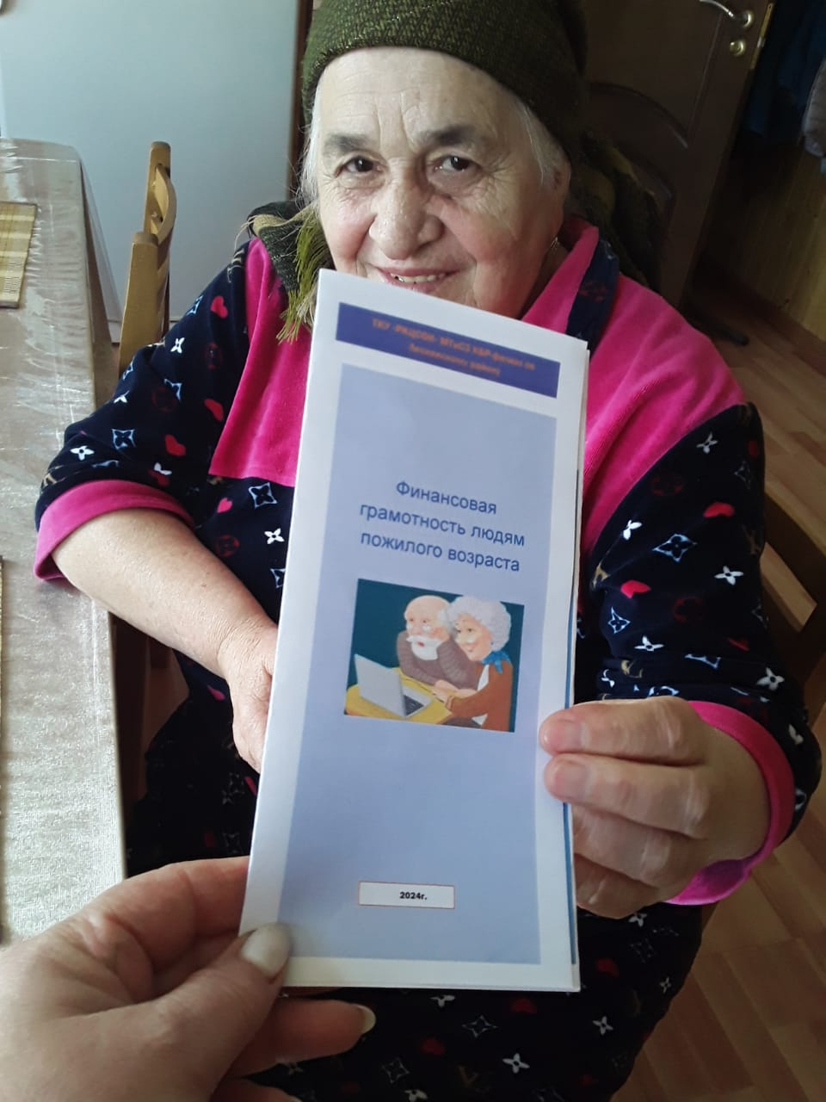
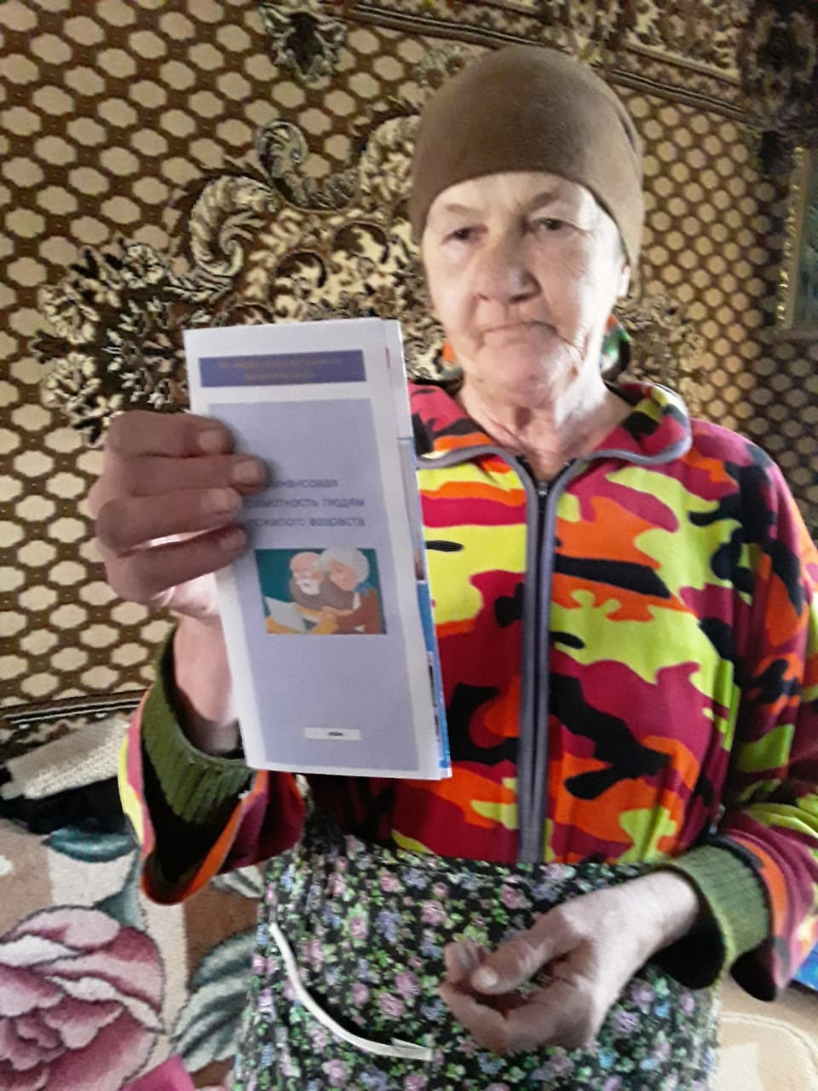
Финансовая грамотность

Slide 11
Ожидаемый результат практики
Улучшение уровня жизни пожилых граждан и инвалидов через вовлечение разнообразия в обычный уклад жизни праздниками и посещениями.
Формирование навыков здорового образа жизни
Внедрение новых форм и технологий активного долголетия.
Благодаря практике жизнь пожилых людей и инвалидов становится более насыщенной впечатлениями, разнообразной, дает возможность для самореализации, включающий в себя заботу, активный отдых, культурный досуг и просвещение.

Slide 12

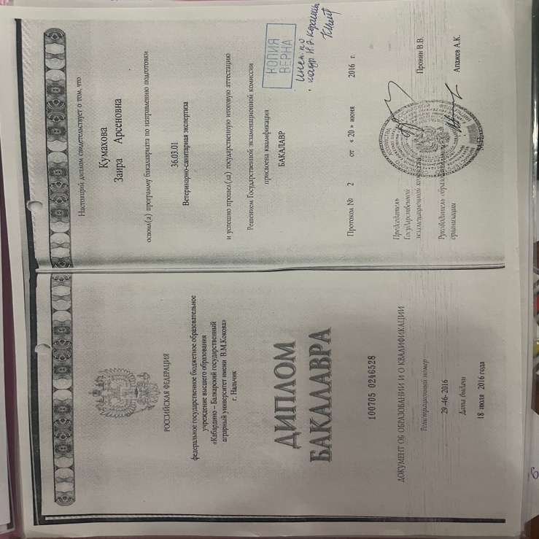
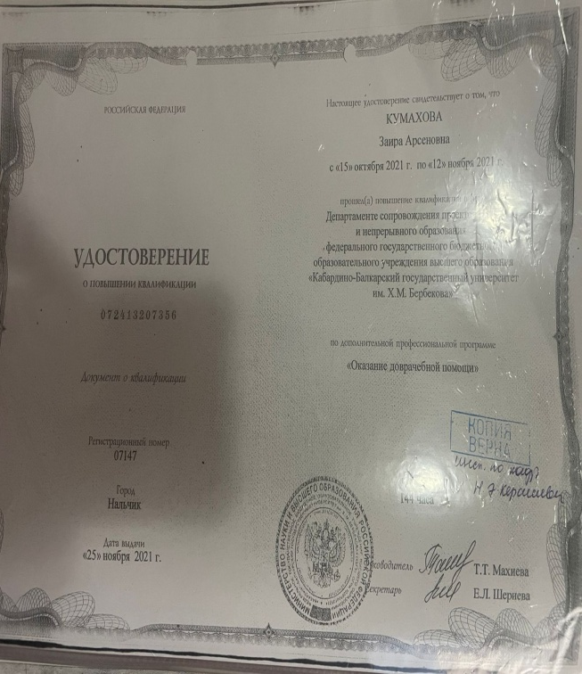
Мои достижения

Slide 13
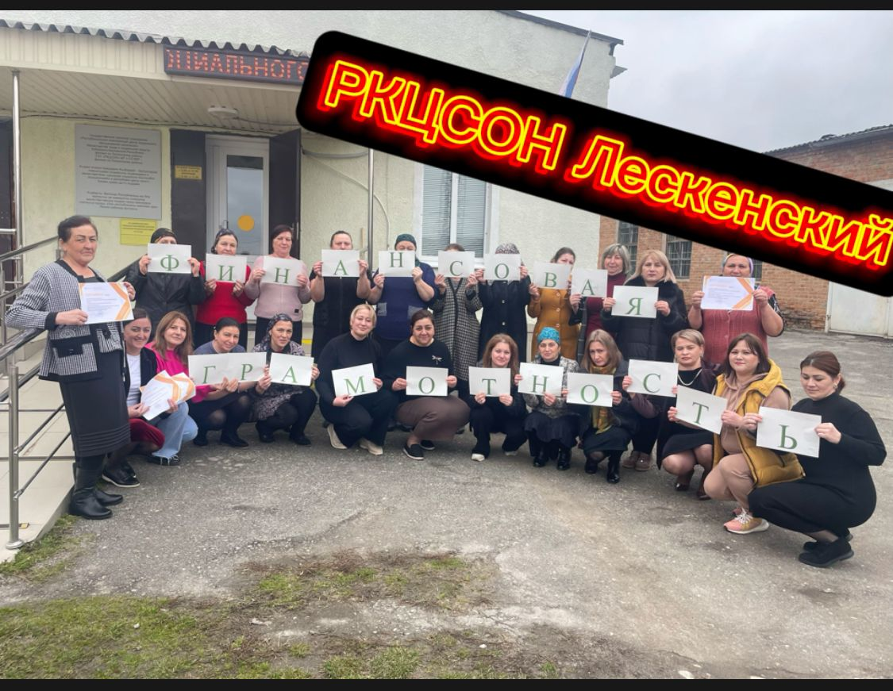
Мой коллектив

